Slide 1


Slide 2

تنظيم حصص الأسبوع
اليوم 4 -
اليوم1 -
أنشطة اعتيادية
ورشة القراءة: استثمار النص
إملاء
أنشطة اعتيادية
معجم
ورشة الاستماع والتحدث
الكلمات البصرية+ القراءة المشتركة
اليوم 5 -
اليوم2 -
أنشطة اعتيادية
ورشة القراءة
التعبير الكتابي
أنشطة اعتيادية
ورشة الاستماع والتحدث
ورشة القراءة
اليوم 6 -
اليوم 3 -
أنشطة اعتيادية
ورشة القراءة: الفهم
إنتاج الكتابي:
أنشطة اعتيادية
ورشة الاستماع والتحدث
ورشة القراءة

Slide 3








هيكلة حصة اليوم
- 01 الاستماع والتحدث
سرد حكاية جديدة
- 02قراءة
قراءة: قراءات فردية وفهم.
03- إنتاج كتابي
التعبير عن المشاعر
04 – قراءة إثرائية
مطالعة القصة الأولى
- 02استماع وتحدث
الاستماع و التحدث: تثبيت وتوليف
- 03قراءة
قراءة: قراءات فردية و فهم.
- 04قراءة/ كتابة
توسيع فكرة (1)

Slide 4

عند نهاية الحصة
على الأقل 80% من المتعلمين سيكونون قادرين على:
سرد حكاية وتوظيف الفعل الكلامي (أعبر عن المشاعر) في وضعيات.
قراءة فقرة والإجابة عن أسئلة الفهم.
استعمال أساليب التعبير عن المشاعر.

Slide 5



مرحبا بكم. سننطلق في حصة اللغة العربية.
اختــتام الحــصة
إنتاج كتابي
قراءة
استـماع وتحدث
افتتاح الحصة

Slide 6



قبل أن نبدأ حصة اليوم نتذكر شروط الحصول على نجمة التميز.
اختــتام الحــصة
إنتاج كتابي
قراءة
استـماع وتحدث
افتتاح الحصة
أُنْصِتُ وأَنْتَبِهُ جَيِّداً لِلدَّرْسِ.
أُشارِكُ دونَ ٱلْخَوْفِ مِنَ ٱلْخَطَأِ.
دونَ أَنْ أَقِفَ، أَرْفَعُ أُصْبُعي لِلْإجابَةِ.

Slide 7


ضعوا اللوحة والكراسة في القمطر.$$
اختــتام الحــصة
إنتاج كتابي
قراءة
استـماع وتحدث
افتتاح الحصة

Slide 8

استماع وتحدث
استماع وتحدث
تحدي أفضل حكاية (15 د)
توظيف الفعل الكلامي "أعبر عن مشاعري" في حوار. (10د)

Slide 9

خذوا العمل المنزلي الخاص بالحكاية. ستشاركون اليوم في تحدي أفضل حكاية.
اختــتام الحــصة
إنتاج كتابي
قراءة
استـماع وتحدث
افتتاح الحصة
أُعيدُ كِتابَةَ حِكايَتي ٱلْجَديدَةَ.

Slide 10

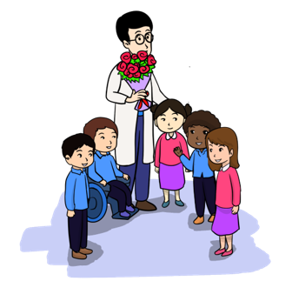
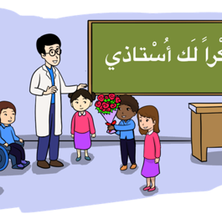
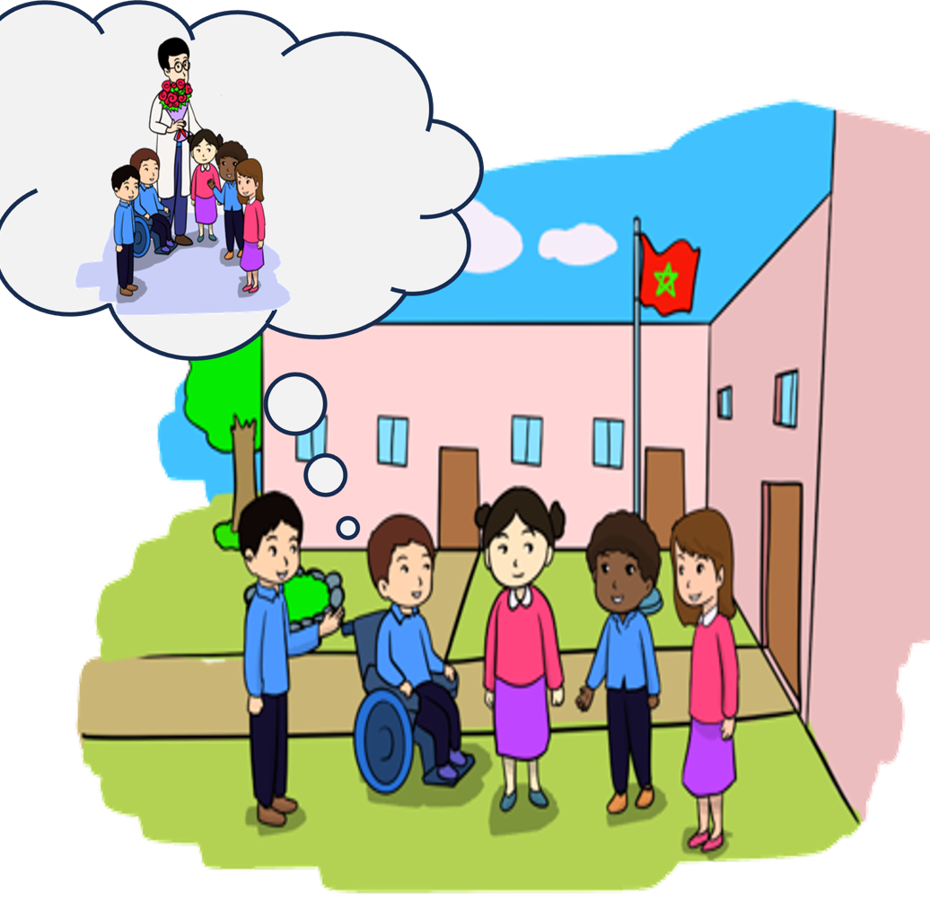
من يمر أمام زملائه ليسرد علينا حكايته الجديدة؟ (15 دقيقة)
تنتقى أفضل الحكايات وتعلق على المجلة الحائطية.
اختــتام الحــصة
إنتاج كتابي
قراءة
استـماع وتحدث
افتتاح الحصة

Slide 11

الفائزون في تحدي أفضل حكاية هم ...
اختــتام الحــصة
إنتاج كتابي
قراءة
استـماع وتحدث
افتتاح الحصة

Slide 12

سأقرأ الوضعية التالية، ستجيبون باستعمال لغة عربية فصيحة. انتبهوا
اختــتام الحــصة
إنتاج كتابي
قراءة
استـماع وتحدث
افتتاح الحصة
وَعَدَكَ والِداك بِالسَّفَرِ في الْعُطْلَةِ. فَدارَ بَيْنَك وَبَيْنَ زَميلِك حِوارٌ. فَكِّرا في ثُنائِيّاتٍ ثُمَّ مُرّا لِتَقْديمِ ٱلْحِوارِ.
- تَبْدو ٱلْيَوْمَ ... ما ٱلسَّبَبُ؟
- صَحيحٌ، أَنا ..................................................... وَأَنْتَ ما شُعورُكَ ٱلْآنَ؟
- يَنْتابُني....................................................................

Slide 13
قــــراءة
- 03 قراءة
مراجعة وتوليف

Slide 14
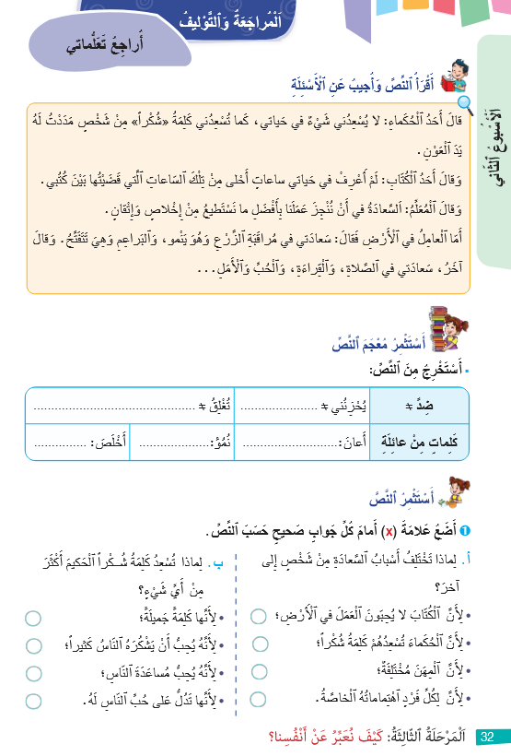
اليوم ستقرؤون نصا وتجيبون عن أسئلة الفهم. افتحوا كراساتكم على الصفحة 32.
اختــتام الحــصة
إنتاج كتابي
قراءة
استـماع وتحدث
افتتاح الحصة

Slide 15
نقرأ النص على الكراسة بطلاقة. أنادي على التلميذ ... (تستثمر الأخطاء بعد كل قراءة وتقدم تغذية راجعة)
اختــتام الحــصة
إنتاج كتابي
قراءة
استـماع وتحدث
افتتاح الحصة

Slide 16
تلميذ آخر. ضعوا أصابعكم تحت كل كلمة يقرؤها زميلكم.
اختــتام الحــصة
إنتاج كتابي
قراءة
استـماع وتحدث
افتتاح الحصة

Slide 17

الآن نتذكر خطوات استخراج معلومات صريحة من نص.
اختــتام الحــصة
إنتاج كتابي
قراءة
استـماع وتحدث
افتتاح الحصة
لنتذكر:
تُساعِدُني إِسْتْراتيجِيَّةُ الْكَلِماتِ الْمَفاتيحِ عَلى استِخْراجِ مَعْلوماتٍ وارِدَةٍ في نَصٍّ.
كَيْفَ أَوَظِّفُ إِسْتْراتيجِيَّةَ الْكَلِماتِ الْمَفاتيحِ لاسْتِخْراجِ مَعْلوماتٍ؟
أُحَدِّدُ الْكَلِماتِ الْمَفاتيحَ في السُّؤالِ
أَقومُ بِالْقِراءَةِ الْمَسْحِيَّةِ لِأَجِدَ الْكَلِماتِ الْمَفاتيحَ، وَأَضَعُ سَطْراً تَحْتها.
أَتحَقَّقُ مِنْ وُجودِ الْإِجابَةِ ثُمَّ أَصوغُ الْجَوابَ في جُمْلَةٍ تامَّةٍ.

Slide 18
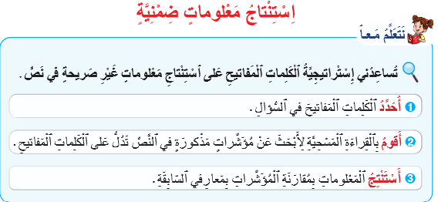
نتذكر خطوات استنتاج معلومات ضمنية من نص.
اختــتام الحــصة
إنتاج كتابي
قراءة
استـماع وتحدث
افتتاح الحصة

Slide 19

الآن، عودوا إلى النص لإتمام ملء الجدول والإجابة عن السؤالين (8 دقائق).
اختــتام الحــصة
إنتاج كتابي
قراءة
استـماع وتحدث
افتتاح الحصة
تَنْغَلِقُ بَدلَ تُغْلَقُ

Slide 20
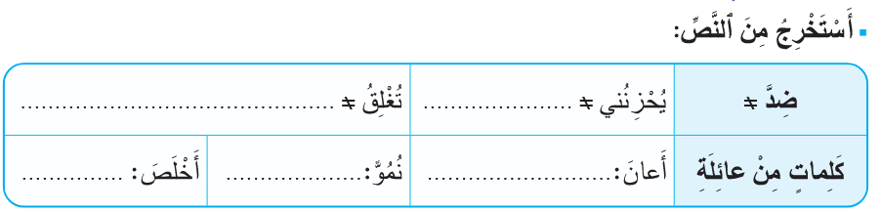
انتهى الوقت. نصحح التمرين الأول. ما ضد "يحزنني"؟ ما رأيكم؟
اختــتام الحــصة
إنتاج كتابي
قراءة
استـماع وتحدث
افتتاح الحصة
تَتَفَتَّحُ
يُسْعِدُني
تَنْغَلِقُ
إِخْلاصٍ
يَنْمو
ٱلْعَوْنِ

Slide 21
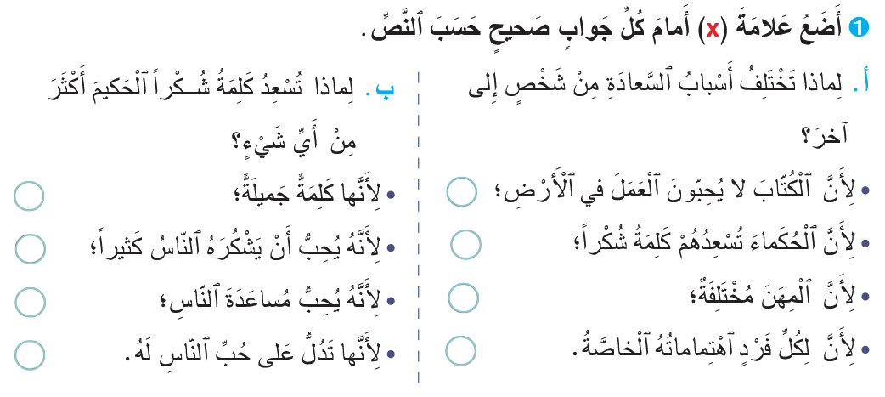
من يقرأ السؤال أ؟ من يجيب؟ هل أنتم متفقون؟
اختــتام الحــصة
إنتاج كتابي
قراءة
استـماع وتحدث
افتتاح الحصة
لأنَّها تُشْعِرُهُ بِقيمَةِ ما يَفْعَلُهُ.

Slide 22
انتبهوا للتصحيح
اختــتام الحــصة
إنتاج كتابي
قراءة
استـماع وتحدث
افتتاح الحصة

لأنَّها تُشْعِرُهُ بِقيمَةِ ما يَفْعَلُهُ.


Slide 23
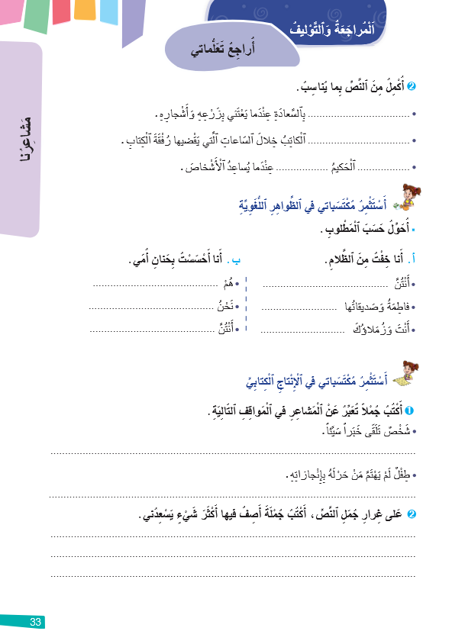
نمر إلى التمرين الخاص بالتحويل في الماضي. أنجزوا.
اختــتام الحــصة
إنتاج كتابي
قراءة
استـماع وتحدث
افتتاح الحصة

Slide 24
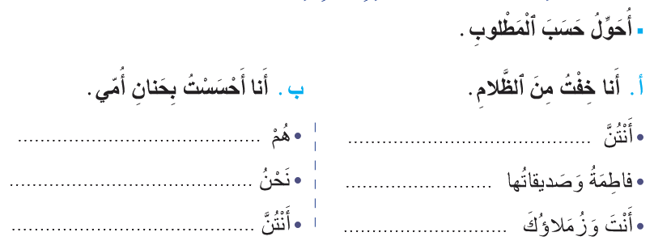
نصحح. من يتقاسم جوابه؟
اختــتام الحــصة
إنتاج كتابي
قراءة
استـماع وتحدث
افتتاح الحصة
أَحَسّوا بِحَنانِ أُمِّهِمْ.
خِفْتُنَّ مِنَ ٱلظَّلامِ.
أَحَسَسْنا بِحَنانِ أُمِّنا.
خِفْنَ مِنَ ٱلظَّلامِ.
أَحَسَسْتُنَّ بِحَنانِ أُمِّكُنَّ.
خِفْتُمْ مِنَ ٱلظَّلامِ.

Slide 25
ننشد جماعة.
فسحة قصيرة
نُنْشِدُ قَصيدَتَيْ "اَلْحَفْلَةُ" وَ"أُغْنِيَّةٌ لِبِلادي"

Slide 26
إنتاج كتابي
- 04 الإنتاج الكتابي
التعبير عن المشاعر

Slide 27
سنواصل تدربنا اليوم على مهارة التعبير عن المشاعر
اختــتام الحــصة
إنتاج كتابي
قراءة
استـماع وتحدث
افتتاح الحصة
اَلتَّعْبيرُ عَنِ الْمَشاعِرِ

Slide 28
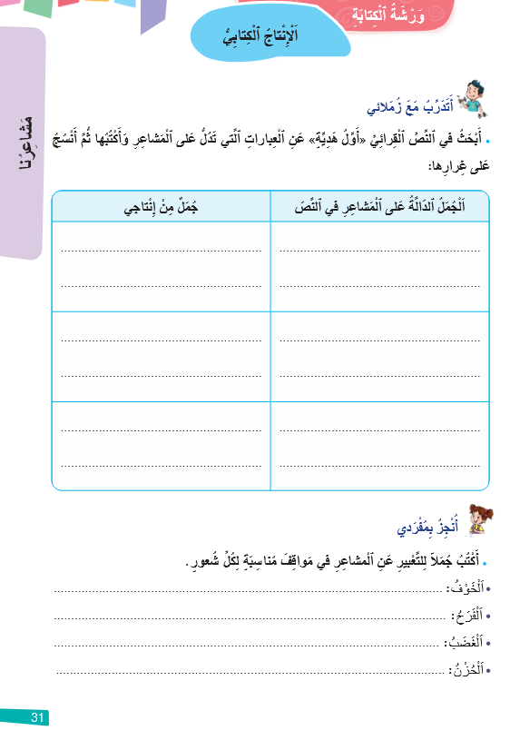
خذوا الواجب المنزلي على الصفحة 31.
اختــتام الحــصة
إنتاج كتابي
قراءة
استـماع وتحدث
افتتاح الحصة

Slide 29
وأنا أتنقل للتحقق من إنجازكم للواجب، خذوا مهلة لمراجعة إجاباتكم وتدقيقها. (دقيقتان)
اختــتام الحــصة
إنتاج كتابي
قراءة
استـماع وتحدث
افتتاح الحصة

Slide 30
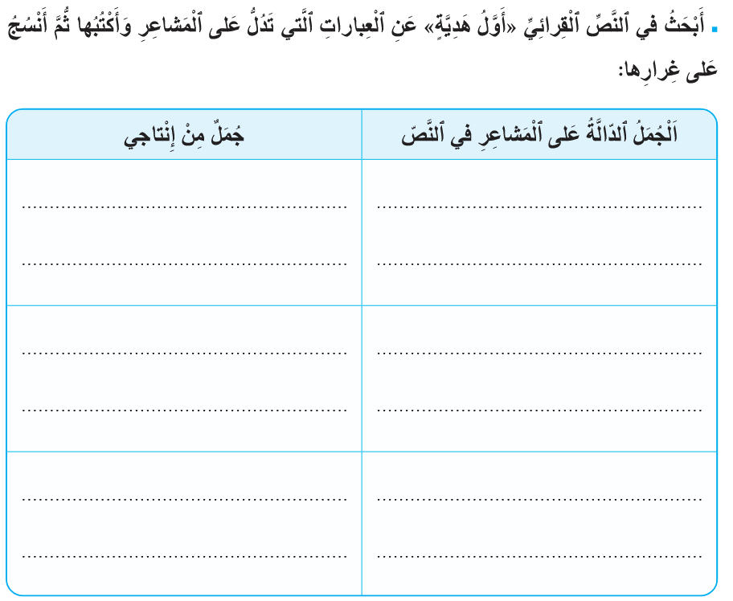
صححوا العبارات الدالة على المشاعر.
اختــتام الحــصة
إنتاج كتابي
قراءة
استـماع وتحدث
افتتاح الحصة
أَبي يَعْشَقُ صَيْدَ ٱلْأَسْماكِ، إِنَّها هِوايَتُهُ ٱلْمُفَضَّلَةُ.
يالَهُ مِنْ مَشْهَدٍ خَلّابٍ! حَمَلْتُ ٱلرَّسْمَةَ بَيْنَ يَدَيَّ في حُبورٍ.
وَأَنا مُتَحَمِّسَةٌ لِرُؤْيَةِ أَفْرادِ أُسْرَتي وَهُمْ يَتَلَقَّوْنَ أَوَّلَ هَدِيَّةٍ ...!

Slide 31
الآن من يقرأ الجمل التي نسجها على غرار العبارات المستخرجة؟
اختــتام الحــصة
إنتاج كتابي
قراءة
استـماع وتحدث
افتتاح الحصة
أَبي يَعْشَقُ صَيْدَ ٱلْأَسْماكِ، إِنَّها هِوايَتُهُ ٱلْمُفَضَّلَةُ.
يالَهُ مِنْ مَشْهَدٍ خَلّابٍ! حَمَلْتُ ٱلرَّسْمَةَ بَيْنَ يَدَيَّ في حُبورٍ.
وَأَنا مُتَحَمِّسَةٌ لِرُؤْيَةِ أَفْرادِ أُسْرَتي وَهُمْ يَتَلَقَّوْنَ أَوَّلَ هَدِيَّةٍ ...!

Slide 32
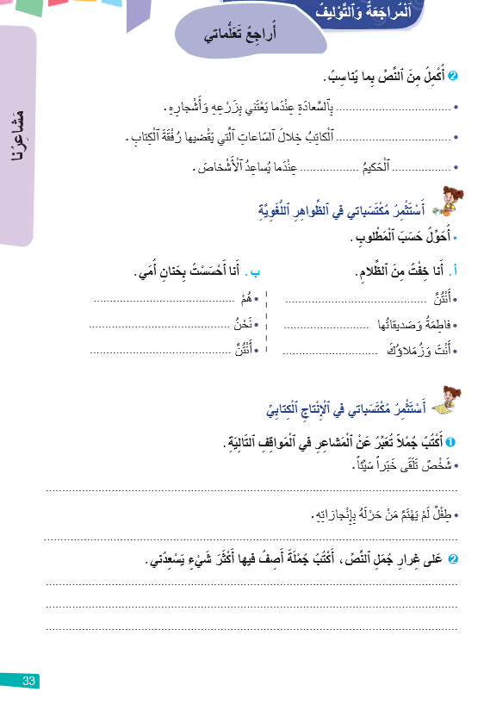
الآن ،نعود إلى الصفحة 33 ؛ من يقرأ التعليمة ؟ ما المطلوب؟ -أنجزوا
اختــتام الحــصة
إنتاج كتابي
قراءة
استـماع وتحدث
افتتاح الحصة

Slide 33
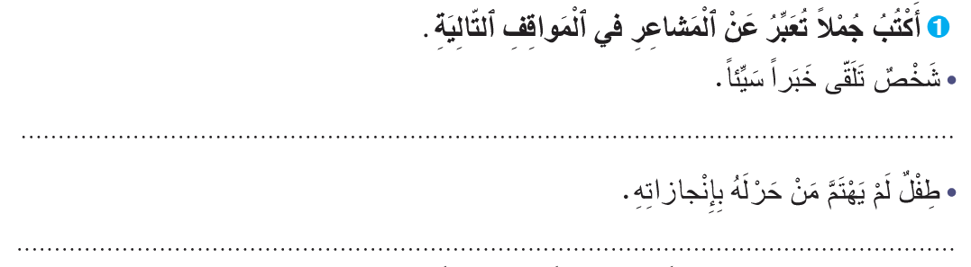
من يتقاسم إجابته؟
اختــتام الحــصة
إنتاج كتابي
قراءة
استـماع وتحدث
افتتاح الحصة
عِنْدَما يَتَلَقّى شَخْصٌ خَبَراً سَيِّئاً غالِباً ما يَغْمُرُهُ ٱلإِحْساسُ بِٱلْحُزْنِ وَيَضيقُ صَدْرهُ، فَيَحْتاجُ لِمَنْ يُخَفِّفُ عَنْهُ حُزْنَهُ.
عِنْدَما لا يَهْتَمُّ ٱلْآخَرون لِإِنْجازاتي يَنْتابُني الْحُزْنُ وَيَحْمَرُّ وَجْهي وَ يَضيقُ صَدْري وَأَشْعُرُ أَنَّ عَملي غَيْرُ مُقَدَّرٍ.

Slide 34
اختتام الحصة
اختتام الحصة
ماذا تعلمت اليوم؟
الواجب المنزلي

Slide 35
ماذا تَعَلَّمْتُم في هَذِهِ ٱلْحِصَّةِ؟
اختــتام الحــصة
إنتاج كتابي
قراءة
استـماع وتحدث
افتتاح الحصة
مَنْ يُعَبِّرُ عَنْ شُعورٍ مِنِ اخْتِيارِهِ؟

Slide 36
على الصفحة 33، ضعوا العلامة أمام الواجب المنزلي (التمرينان المؤطران).
اختــتام الحــصة
إنتاج كتابي
قراءة
استـماع وتحدث
افتتاح الحصة

Slide 37
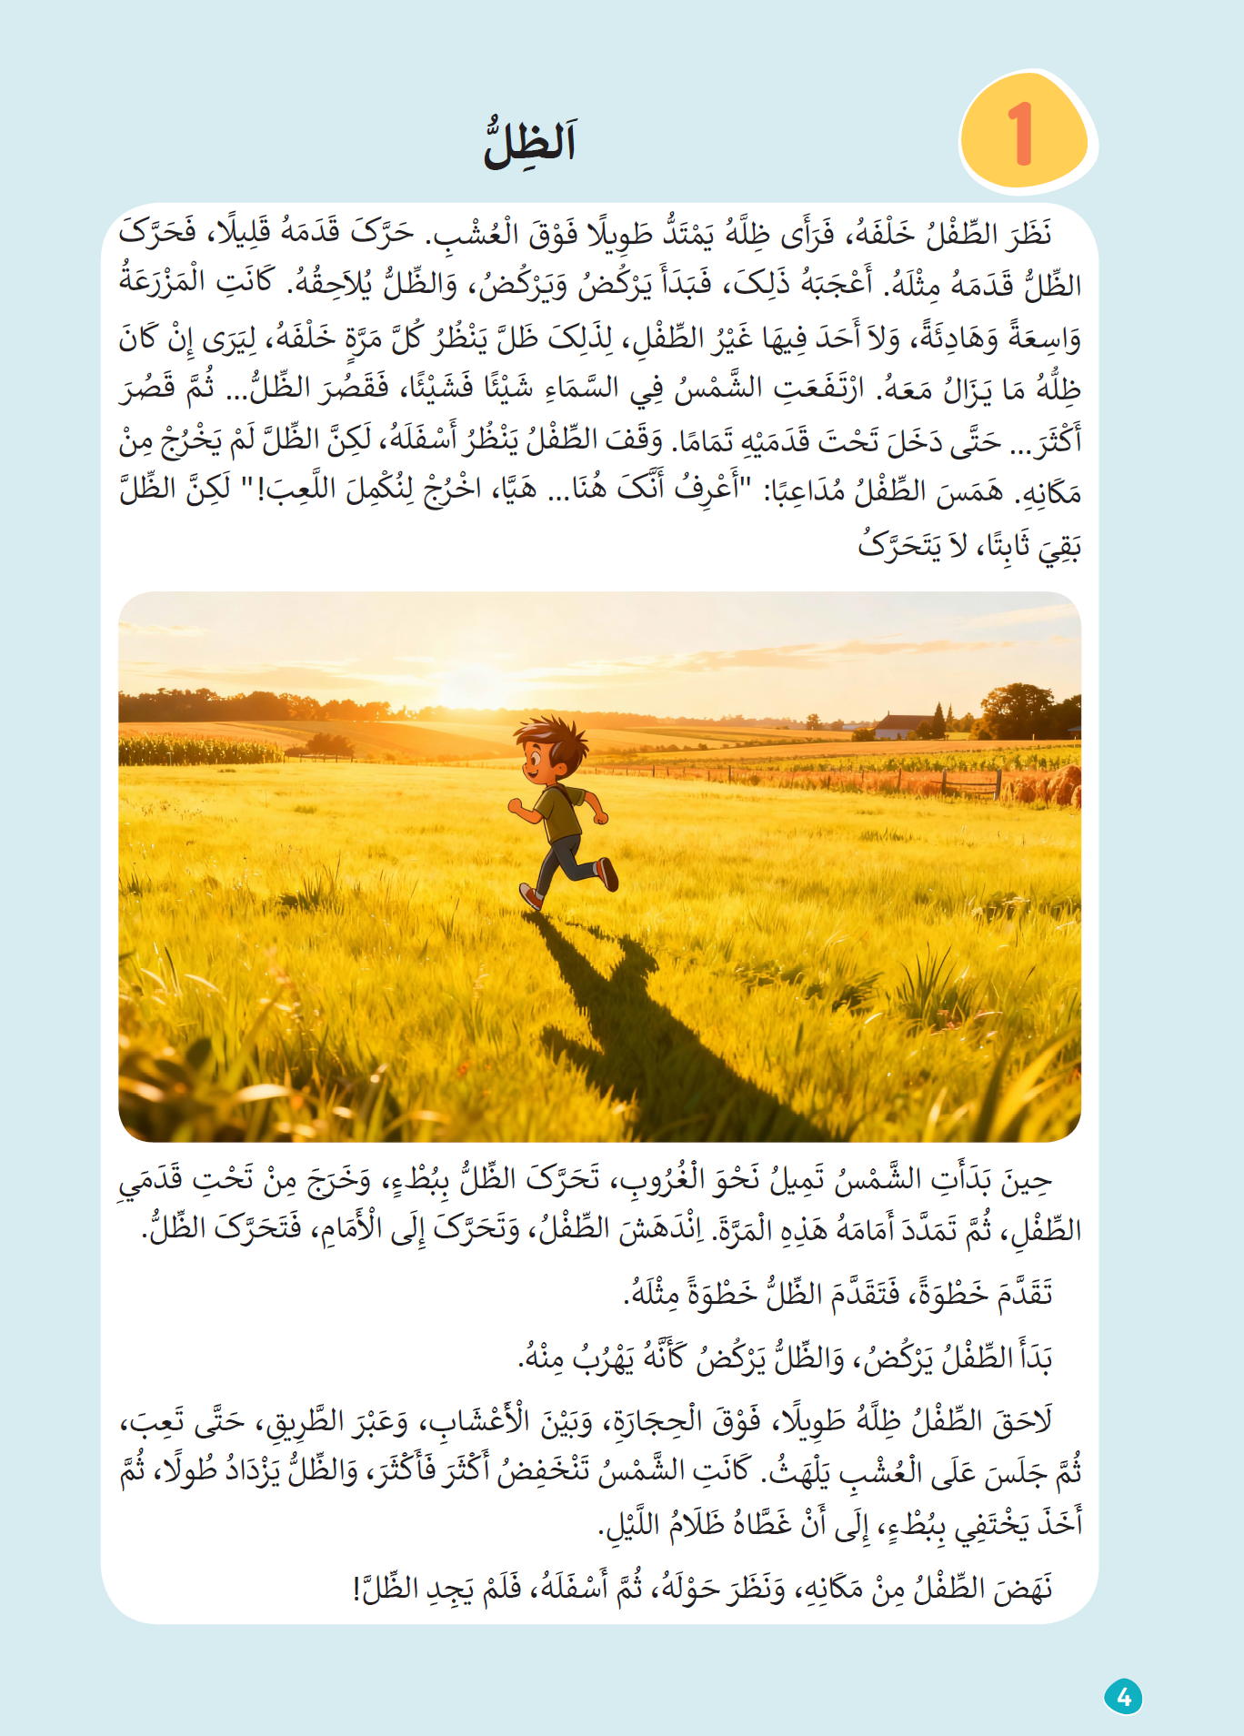
خذوا كراسات نصوصي القرائية؛ سنطالع القصة الأولى.
اختــتام الحــصة
إنتاج كتابي
قراءة
استـماع وتحدث
افتتاح الحصة

Slide 38
ما عنوان القصة؟ كم صفحة في القصة؟ ما توقعاتكم حول مضمون القصة؟
اختــتام الحــصة
إنتاج كتابي
قراءة
استـماع وتحدث
افتتاح الحصة

Slide 39
أمامكم 5 دقائق؛ كل واحد يطالع القصة في صمت. سنناقش ما قرأتم بعد ذلك.
اختــتام الحــصة
إنتاج كتابي
قراءة
استـماع وتحدث
افتتاح الحصة

Slide 40


إلى اللقاء في الحصة المقبلة
اختــتام الحــصة
إنتاج كتابي
قراءة
استـماع وتحدث
افتتاح الحصة

Slide 41

بناء على إنجازات المتعلمين خلال الممارسة المستقلة
ما تقديرك لنسبة التحكم في هدف الدرس؟
تسجل النسبة على صفحة اليوم من مذكرة الأستاذ.

